Slide 1

T.C.
Başkent Üniversitesi
Ticari Bilimler Fakültesi
Yönetim Bilişim Sistemleri Bölümü
Ders Adı: Donanım ve Bilgisayar İletişimi
Ders Kodu: YBS111
Bilgisayarda Güvenlik ve Etik
Hazırlayanlar:
Yoldaş SILDIR
Selin Öykü ÖZKAN
Anılcan AKKAYA
M. Behlül YILMAZ

Slide 2
Bilgisayarda Güvenlik ve Etik
Güvenlik
Güvenlik nedir ? Bilgisayar güvenliği nedir?
Bilgisayar güvenliğinin önemi.
Bilgisayar güvenliğini tehdit eden unsurlar: Kötücül yazılımlar.
Bilgisayar güvenliğini tehdit eden unsurlardan korunma.
Yoldaş
Öykü
Etik
Etik nedir ? Bilgisayarda Etik nedir ?
Bilgisayarda uyulması gereken etik kuralları nelerdir ?
Telif hakkı nedir,nasıl alınır ?
Anılcan
Behlül

Slide 3
Güvenlik, Toplum yaşamında yasal düzenin yürümesi,
kişilerin korkusuzca yaşayabilmesi durumu, emniyet.
Bilgisayar güvenliği, elektronik ortamlarda verilerin veya
Bilgilerin saklanması ve taşınması esnasında bilgilerin
bütünlüğü bozulmadan, izinsiz erişimlerden korunması
için, güvenli bir bilgi işleme platformu
oluşturma çabalarının tümüdür.
Notes:
Türk dil kurumu güvenlik kelimesini,toplum yaşamında yasal düzenin yürümesi,kişilerin korkusuzca yaşayabilmesi durumu,emniyet. Olr. ..
Bilgisayar güvenliği ise elektronik ortamda verilerin veya bilgilerin bütünlüğü bozulmadan, izinsiz erişimlerden korunması için, güvenli bir bilgi işleme platformu oluşturma çabalarının tümüdür.
Bilgisayar güvenliği tanımını tdk’nın güvenlik tanımına göre çekimler ve özetlersek,bilgisayar güvenliği elektronik ortamda güvenli bir bilgi işleme platformu oluşturma çabalarıdır.

Slide 4
Top.: 2.4 milyar
Tablo: Siber suç mağdurlarının toplam internet kullanıcıları arasındaki dağılımı(2012).
Notes:
http://us.norton.com/cybercrimereport/
Bilgisayar güvenliği her ne kadar günümüz teknolojisiyle çok gelişmiş bir noktada olsada kullanıcı tecrübesizliği,sistemlerin savunmasız bırakılmaları,hacker sayılarının ve nitelikli hacker sayısının da artmasıyla birlikte bilgisayar güvenliği günümüzde çok önemli bir sorundur.
Dünya lider antivirüs markalarından biri norton 2012 raporlarına göre.
Tabloda da göründüğü üzere 2013 verilerine göre dünya üzerinde her 3 kişiden biri internet kullanırken bu kişilerinde her 5de biri siber suçlara maruz kalmaktadır.

Slide 5
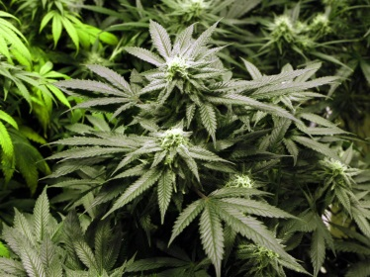
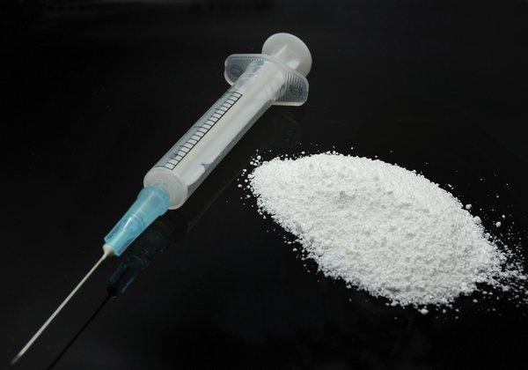
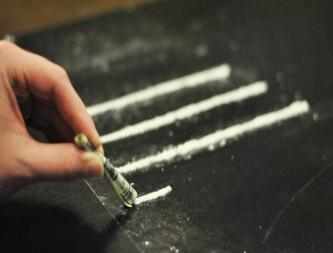


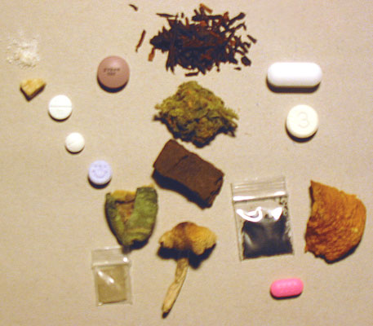
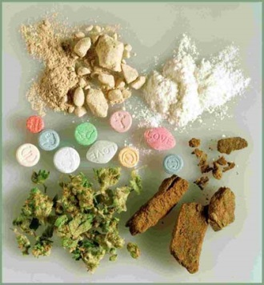


$288 milyar
$114 (Milyar)
$411 milyar
Toplam $388 milyar.
100 x $3.65
365 milyar
Tablo: 2012 yılında Dünya genelin siber suç kaynaklı yaşanan finansal kayıp (kaynak norton).
Notes:
http://us.norton.com/cybercrimereport/
Bu siber suçlar,gine norton’un aynı raporuna göre global ekonomide direk ve dolaylı olarak toplam 388 milyar amerikan doları kayıp yaşatmıştır.
Parantez açmak gerekirse
Direk kayıp:dolandırıcılık gibi doğrudan para kaybı yaşatan veya harcama gerektiren hasarlar yaratan saldırıların yaşattığı kayıplardır.
Dolaylı:zaman ve iş kaybı gibi dolaylı olarak yaşattığı kayıp,bir nevi kardan zarar gibi.
Bu rakam yaklaşık olarak,dünya marijuana,eroin ve kokain toplam piyasasında dönen para (daha fazla),toplam uyuşturucu piyasası ile neredeyse aynı,ve yıllık harcamasına göre 100 unicef’ten daha fazladır.

Slide 6
Virüsler
Tarayıcı soyma
Sağanaklar
Solucanlar
Truva atları
Kök kullanıcı takımları
Arka kapılar
Klavye dinleyicileri
Casus yazılımlar
Notes:
Bu tablonun sorumlusu hacker veya saldırganların bilgisayar sistemlerine zarar vermek üzere kullandıkları yazılımlara verilen genel ad,kötücül yazılımlardır veya zararlı yazılımlardır.—anlam ayrımı

Slide 7

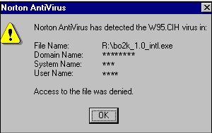
CIH VİRÜSÜ
HDD verilerinin üstüne yazıp,Bios’u bozup win 95,98 sistemleri çökerterek.
Virüsler
Bilgisayar virüsleri bilgisayar programlarına,veri dosyalarına
veya boot sektörüne ilişerek çalışan ve çoğalan kötücül
yazılımlardır.
~$1.000.000.000
Önyükleme sektörü virüsleri
Dosya virüsleri
Makro virüsler
Ağ virüsleri
Eşlik virüsleri
Yazılım bombaları
Cross-site scripting virüsleri
Sentineller
Dos virüsleri
Notes:
Virüs kelimesi sıklıkla tüm kötücül yazılımları tanımlamak üzere,genel ad olarak kullanılsada aslında virüs bilgisayar programlarına,veri dosyalarına veya boot sektörüne ilişerek çalışan ve çoğalan kötücül yazılımlardır.
1998 tayvan’da ortaya çıkan çernobil virüsü,win. 95 ve 98. işletim sistemlerindeki .exe uzantılı sistem dosyalarına saldırarak,hdd verilerinin üstüne yazarak silinmesine yol açarak ve bios’a dahi saldırarak milyonlarca Bilgisayar sistemine zarar vermiş,ve dünya genelinde yaklaşık 1 milyar dolar zarara yol açmıştır.
(nimbda benzerliği)

Slide 8


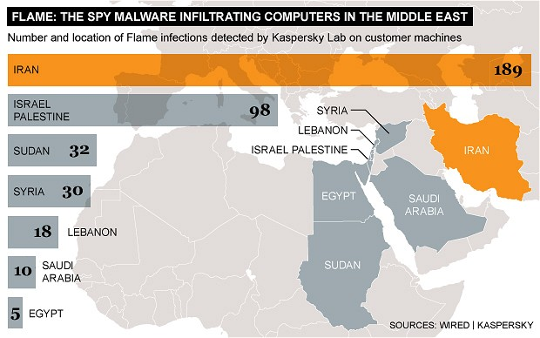
Solucanlar
Solucanlar kendi kendini çoğaltabilen ve bulaştırabilen
bağımsız kötücül yazılımlardır.
Gelmiş geçmiş en Gelişmiş
Kötücül yazılım
E-posta solucanları
IM(int.messaging) solucanları
İnternet solucanları
Ağ solucanları
Örn.: melissa,ILOVEYOU ...
Notes:
Virüslerden farklı olarak,solucanlar başka bir programa ihtiyaç duymaksızın kendi başlarına çoğalabilir ve yayılabilirler.
Her ne kadar virüs kelimesi daha popüler olsada,tarihteki en tehlikeli ve komplike kötücül yazılım örneklerine bilgisayar solucanları sahiptir.
solucanlar Yayılma stratejilerine göre 4 gruba ayrılır.
Örnek vermek gerekirse 2012 yılında iran başta olmak üzere ortadoğu ülkelerinde ortaya çıkan flame virüsü,gine başka bir lider antivirüs markası kaspersky’ın lab. E göre gelmiş geçmiş en gelişmiş(sofistike) ve karmaşık yapılır bilg. ‘virüs’üdür.
(ağ virüsü)
Kurban bilgisayarlardan bilgi çalmak amacıyla çalışan bu virüs hakkında bazı kesimlerce neredeyse kesin olarak bakılan,abd siber güçleri tarafından tasarlanıp kullanıldığına dair çok güçlü iddialar vardır.’kill’ komutu
Stuxnet,2010, siemens’in (simatic wincc scada adlı,)nükleer tesislerdeki soğutma sistemleri,petrol rafineleri gibi endüstriyel alanlarda kontrol sistemi olarak kullanılan bir yazılıma saldırıp,program ile alet arasına girerek yaratabildiği maksimum yararı yaratmaya çalışmaktadır.
soğutma sistemi derecesini düşük göstermek gibi,petrol rafinerilerini durdurmak,bide şu tüp olayı
Fukushima iddiaları

Slide 9

Truva atları
Truva atları, meşru görünümlü zararlı yazılımlardır.
Kendi kendilerini kopyalayamazlar.
PSW Truva atları, , tıklayıcılar, indiriciler, damlalıklar, vekiller,
casusları, bildiriciler ve arşiv bombaları.
Truva arka kapıları
Truva arka kapıları: insan etkileşimiyle birlikte bilgisayarda arka kapı açarak saldırgana
imtiyazlı uzaktan erişim hakkı tanıyan çeşittir.
Notes:
Homerosun odise adlı mitinde geçen,Yunanların truva şehrini ele geçirememeleri üzerine arkalarında hediye süsü verip bıraktıkları aslında içinde bir grup yetenekli(daha sonra şehir kapılarını işgalcilere açıcak olan) askerin bulunduğu Truva atı’ndan alır.
Hikayedeki strateji ile aynı olarak,truva atı kötücül yazılımlarıda görünürde işe yarar,kullanışlı,zararsız bir program gibi görünürken aslında kötü emelleri olan kötücül yazılımlardır.
Yöntemlerine göre 4e ayrılmakla birlikte en popüler ve zararlı türü arka kapı truvalarıdır,bu taktik ile saldırgan bilgisayarda kendisine daha ileride uzaktan erişim sağlama imkanı veren arka kapılar açmaktadır.

Slide 10

Kök kullanıcı takımları(rootkit)
Halihazırda ele geçirilmiş bilgisayarda saldırganın gizliliğini sürdürmeye yarayan
zararlı yazılımlardır
Unix işletim sistemlerindeki yönetici anlamına gelen 'root‘ kelimesi ile araç anlamına gelen 'kit‘
kelimelerinin birleşiminden türemiştir.
Notes:
Halihazırda ele geçirilmiş bilgisayarda saldırganın gizliliğini sürdürmeye yarayan
zararlı yazılımlardır
Unix işletim sistemlerindeki yönetici anlamına gelen 'root‘ kelimesi ile araç anlamına gelen 'kit‘
kelimelerinin birleşiminden türemiştir.
Stuxnet,işgal vali felan

Slide 11


Arka kapılar
Sıradan kimliklendirme incelemelerini bypass ederek tespit edilemeyen ve bu yapıdan haberdar
olan kişiye uzaktan erişim sağlayan gizli yapılardır.
Arka kapılar sistemi kuran kişi tarafından kasten konulup,kendisi veya bunu farkeden
başka bir saldırgan tarafından da kullanılabilir.
Microsoft’un bütün işletim sistemlerinde mevcut olan CryptoAPI yapısında ,
_NSAKey adlı ilave bir giriş anahtarının bulunması
Microsoft’un NSA(American National security agency) için bir arka kapı yerleştirdiği iddialarına
sebep olmuştur.
Notes:
Arka kapılar yaratılan sistemlere sistem(prog. İşl. sistemi) sahibine gerekli olduğunda uzaktan erişim imkanı tanıyan gizli yapılardır.
Sistemi geliştiren kişinin arka kapıyı unutması sonucu kötü niyetli kişilerin bundan açık olarak faydalanabileceği gibi
Geliştirici bu kapıyı iyi veya kötü amaçla kastende bırakmış olabilir,truva örneği,microsoft örneği.
Microsoft’un tüm işletim sistemlerine _NSAKEY adlı bir arka kapı bulunması,Bu 3 harfin amerikan National security agency’in kısaltması olan NSA kısaltması ile aynı olmasından dolayı,Microsoftun bu kapıyı amerikan devleti için bıraktığı iddialarına yol açmıştır.

Slide 12

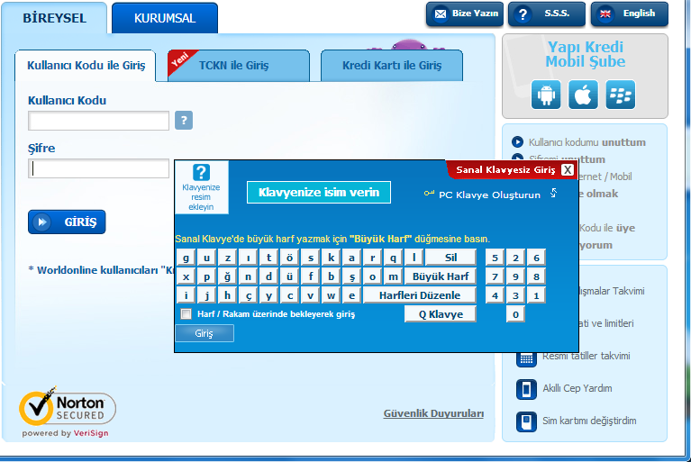
Klavye dinleyicileri
Kullanıcının klavye vuruşlarını kaydedip bunları saldırgana gönderen casus yazılımlardır.
Notes:
Kullanıcının klavye vuruşlarını kaydedip bunları saldırgana gönderen casus yazılımlardır.
Donanım keyloggerları,ilk kez Ibm tarafından abd’de bazı bankaların yanlış girişleri kaydetmek amacıyla sipariş etmesi üzerine üretilmiştir.

Slide 13

Casus yazılımlar
Casus yazılımlar, kullanıcılara ait önemli bilgilerin ve kullanıcının yaptığı işlemlerin, kullanıcının bilgisi olmadan toplanmasını ve bu bilgilerin kötü niyetli kişilere gönderilmesini sağlayan yazılımlardır.
Notes:
Casus yazılımlar, kullanıcılara ait önemli bilgilerin ve kullanıcının yaptığı işlemlerin, kullanıcının bilgisi olmadan toplanmasını ve bu bilgilerin kötü niyetli kişilere gönderilmesini sağlayan yazılımlardır.
(yayılmazlar)Bu önemli bilgilerin kredi kartı bilgileri gibi bilgilerde olabilmesinin yanında casus yazılımlar çoğunlukla internet kullanıcılarının internet üzerindeki hareketleri takip etme,kaydetme,bu kullanıcılara uygun pop-up reklamları sunmaktır.

Slide 14


Sağanaklar (spam)
Sağanak, reklâm, ürün tanıtım ve satma veya diğer kötü amaçlarla kişilerin e-posta hesaplarına istemedikleri mesajlarla meşgul etmesidir.
Notes:
Sağanak yada spam, reklâm, ürün tanıtım ve satma veya diğer kötü amaçlarla kişilerin e-posta hesaplarına istemedikleri mesajlarla meşgul etmesidir.
(Enformasyon teknolojileri alanında önemli bir araştırma şirketi olan IDC’nin (International Data Corporation) 2003 yılındaki bir raporuna göre dünya çapında o yıl 7.3 milyar e-posta gönderilmiştir.)
Norton’un 2005 yılı sağanak raporuna göre o yıl dünya üzerinde gönderilen yaklaşık 8 milyar e-posta’nın %60’ı sağanak mesajlarıdır.(yüzde 80ide ingilizcedir)

Slide 15

Tarayıcı soyma
Tarayıcı soyma,internet tarayıcısının saldırganın çıkarlarına göre çalışmasına yol açan yazılımlardır.
Örn.:
Başlangıç ana sayfasını değiştirme
Reklam ve uygunsuz içerik içeren pop-up’lar gösterme
Notes:
Tarayıcı soyma,internet tarayıcısının saldırganın çıkarlarına göre çalışmasına yol açan yazılımlardır.
Başlangıç ana sayfasını değiştirme
Reklam ve uygunsuz içerik içeren pop-up’lar gösterme

Slide 16
Antivirüs yazılımları bugün tehditlerden korunmak için
kullanılan en yaygın yöntemlerdir.
Notes:
Ancak bunun bilgisayarın kaynak tüketimini arttırarak çalışmasını yavaşlatması gibi doğal bir sonucu vardır.

Slide 17
Antivirüs yazılımları,bir veri tabanı ile çalışır.
Şüphe duydukları bir kodu buraya müraacat ederek
tanımlaması esasi üzerine kurulmuştur.
Notes:
Bu nedenle,bu veritabanını hergün internete bağlayarak güncellemek zorundadırlar.
Yoksa yeni geliştirilen virüsleri tanımlayamacak ve etkisi azalacaktır.

Slide 18
İnternet tarayıcısı olarak,Mozilla Firefox tarayıcısı
internette gezinmek için en güvenli olanıdır.
Notes:
İnternet gezintisi sırasında bir çok tarayıcının geçit verdiği ama firefoxun dur dediği tarayıcıdır.

Slide 19
Firefox,google’ın tehlikeli siteler veritabanını da kullanarak
sizi riskli sitelere girmenize engel olacaktır.

Slide 20
Windows live,yahoo,messenger gibi programlar bir tehdidi
aktif hale getirebilir.

Slide 21
Bunun gibi anlık mesajlaşma araçlarında Meboo
tarayıcısıyla korunabilirsiniz.

Slide 22
İnternetten indirilen e-posta eklerini hemen açmamalıyız.
Notes:
Çünkü,virüsler bulunduğu bilgisayarda kendilerini adres defterlerindekilere dağıtmaktadır.
Böyle bir dosya elinize geçtiğinde bir klasöre kaydedin
*aktif hale getirmeden önce www.virustotal.com adresine girerek gönderin.
*bir kaç dakika içinde 40 ayrı antivirüs yazılımı ile tarayıp sizi bilgilendirecektir.

Slide 23
Cd veya flash bellek gibi araçları bilgisayarınıza taktığınızda
sisteminize bulaşabilecek tehditlerden korunmak için
Autorun özelliğini iptal etmeniz gerekir.
Notes:
Bu durumda,taktığınız birimin içindeki programı kendiniz el ile çalıştırmak zorunda kalırsınız fakat kontrölünüz dışında bir virüsün aktif hale gelmesini engellemiş olursunuz.

Slide 24
İnternetten gelebilecek tehditleri daha ağınızdaki
bilgisayarlara ulaşmadan ortadan kaldırabilecek güvenliği
sağlayan bir diğer programda; Fortigate’dir.
Notes:
Fortigate,bünyesinde antivirüs yazılımı barındırır.
*virüslere geçit vermez.
*istenmeyen posta ve ağa sızma girişimlerini de engeller.

Slide 25
Masaüstü güvenlik duvarı (Firewall) yazılımlar,bilgisayarınız
ın internet ile olan etkileşimimizi kurallar ile güvenlik altına
almamıza sağlar.

Slide 26
HIPS (bilgisayar tabanlı atak önleme sistemi) yüklendiği
bilgisayardaki tüm süreçleri denetleyerek kullanıcıyı
bilgilendirir.
Ayarlandığı güvenlik seviyesine göre atılacak her adımı
kullanıcının onayına sunar.
Notes:
Son zamanlarda bazı üreticiler antivirüs yazılımlarına bu özellikleri ekliyerek ürünlerini internet güvenliği yazılımları haline getirdi.

Slide 27

Etik nedir?
-Yunanca ‘ethos’ sözcüğünden türemiştir.
-Halkın kendi kendine oluşturduğu kurallardır.
-Doğruyu, yanlışı, iyiyi, kötüyü tanımlayan felsefe dalıdır.
-Bir görgü kuralıdır.

Slide 28

-Bilgisayar Kullanırken Uyulması Gereken Kurallardır.
BİLGİSAYAR- BİLİŞİM ETİĞİ NEDİR?
-Bilgisayarı ve interneti insanlığın yararına kullanmaktır.
-Diğer insanların ve sizin zarar görmenizi engelleyen değerlerdir.

Slide 29
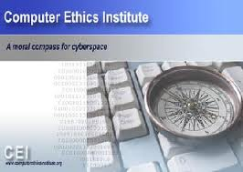
-1985 Yılında Kurulmuştur
Computer Ethics Institute (Bilgisayar Etik Enstitüsü)
-Kurucu üyeleri IBM çalışanlarıdır.
-Bilgisayar etiği hakkında farkındalığı artırmak amacındadır.
-Çeşitli kuruluşlarla birlikte etik kurallar güncellenir.

Slide 30

Bilgisayar Etik Enstitüsü Tarafından Yayınlanmış Kurallardır.
BİLGİSAYAR ETİĞİ KURALLARI
1) Bilgisayar başka insanlara zarar vermek için kullanılamaz.
2) Başka insanların bilgisayar çalışmaları karıştırılamaz.
3) Bilgisayar ortamında başka insanların dosyaları karıştırılamaz .

Slide 31

4) Bilgisayar Hırsızlık Yapmak İçin Kullanılamaz.
BİLGİSAYAR ETİĞİ KURALLARI
5) Bilgisayar yalan bilgiyi yaymak için kullanılamaz.
6) Bedeli ödenmeyen yazılım kopyalanamaz ve kullanılamaz.
7) Başka insanların bilgisayar kaynakları izin almadan kullanılamaz.

Slide 32

8) Başka İnsanların Entelektüel Bilgileri Başkasına Mal Edilemez
BİLGİSAYAR ETİĞİ KURALLARI
9) Kişi yazdığı programın sosyal hayata etkilerini dikkate almalıdır.
10) Kişi, bilgisayarı, diğer insanları dikkate alarak ve saygı göstererek kullanmalıdır.

Slide 33

-Korsan Yazılım Kullanmak
ETİK OLMAYAN DAVRANIŞLAR
-Başkalarının gizli dosyalarını paylaşmak
-Başkalarını bilgi ve belgelerine ulaşmak
-Telif hakkı olan yazılım yada belgeleri paylaşmak

